Slide 1
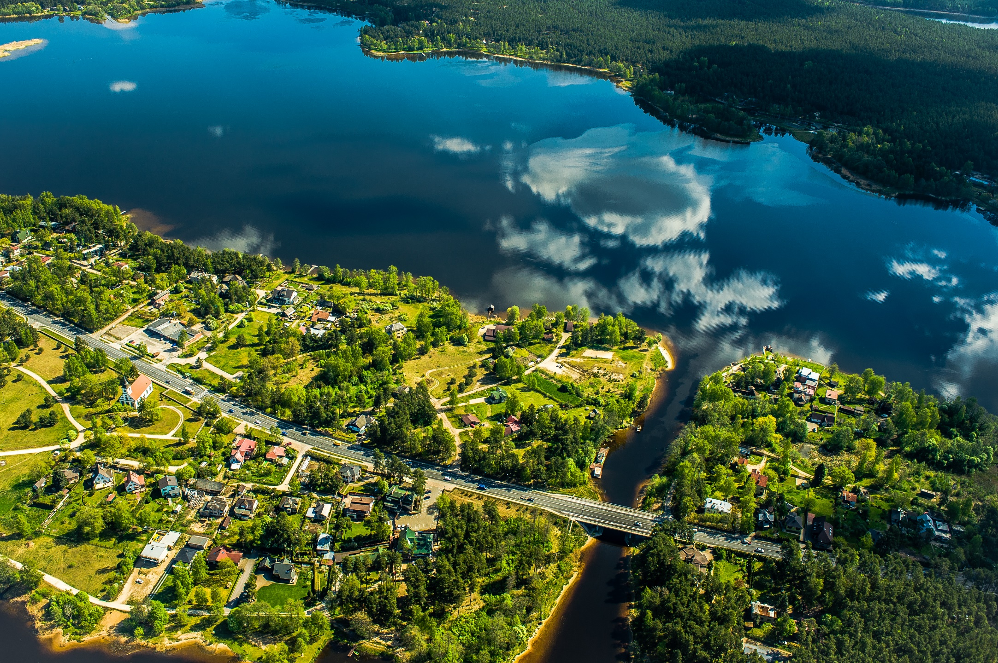
Priekšlikumi Nūrnieku ielas apkārtnes pasargāšanai no plūdiem
(Informatīvs ziņojums)

Slide 2
Saskaņā ar š.g. 11. janvāra Attīstības komitejas lēmumu ir sagatavots informatīvs ziņojums par iespējamiem priekšlikumiem saistībā ar š.g. 3.janvāra plūdiem Nūrnieku ielas apkārtnē.
Notes:
Saskaņā…

Slide 3
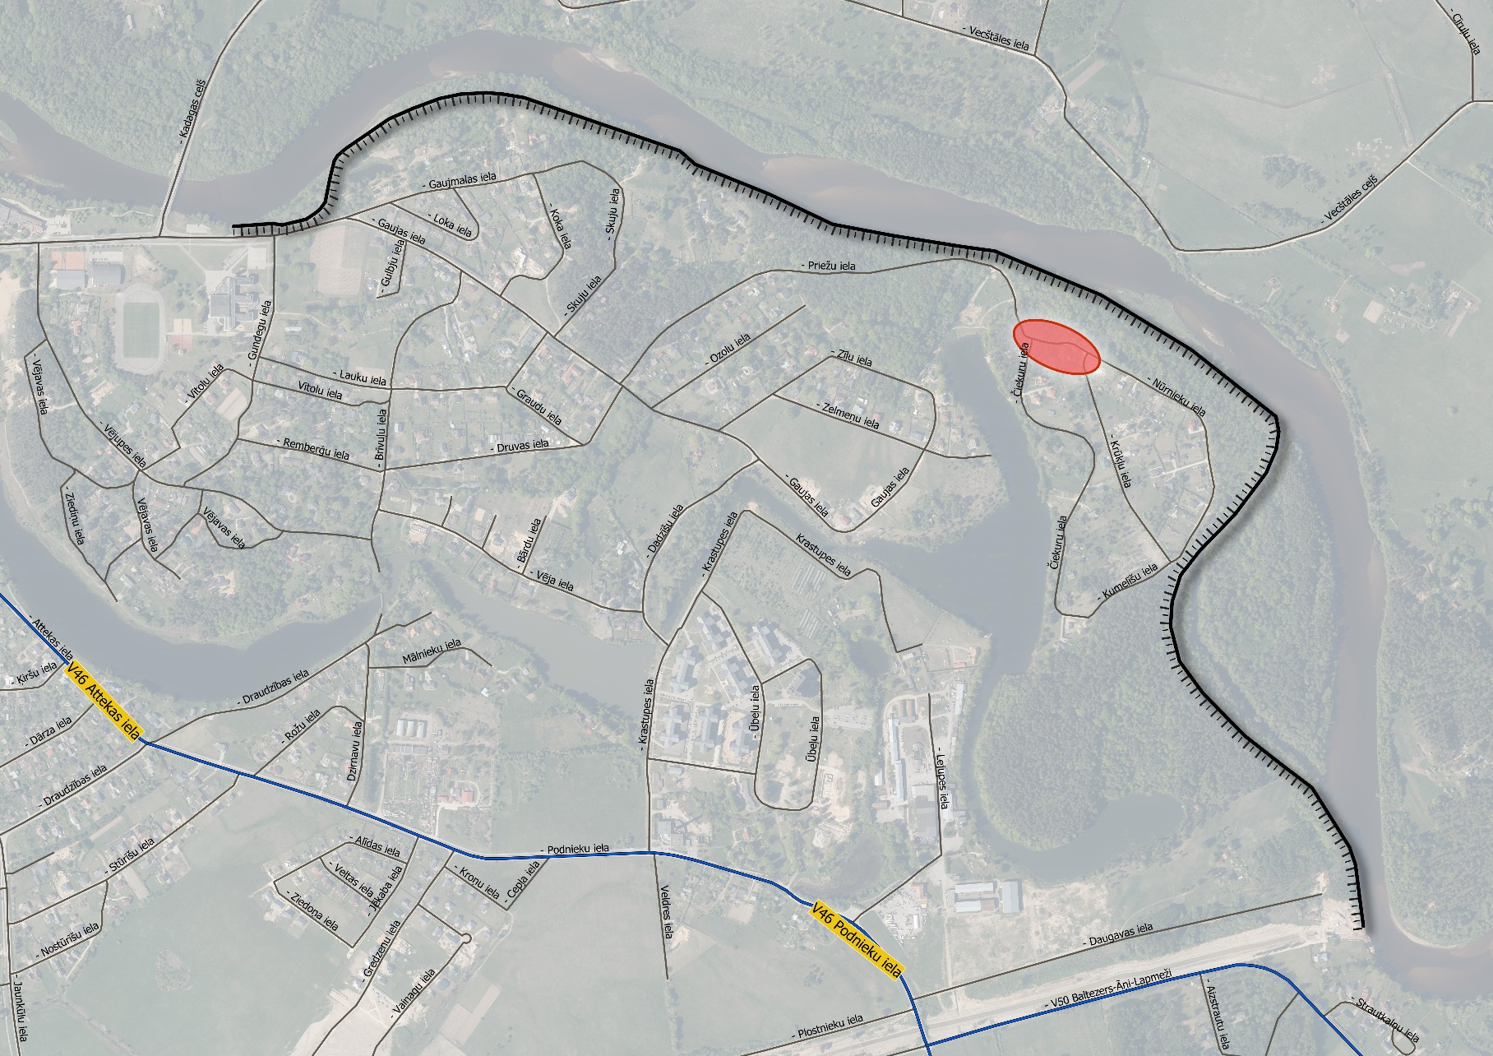
Aizsargdambis (Kadagas tilta-Gaujas-Baltezera kanāls)
(Pēc 2011.gada izstrādātā skiču projekta)
Notes:
Teritorijas plānojuma grafiskajā daļā īr šī aizsargdambja trase attēlota.

Slide 4
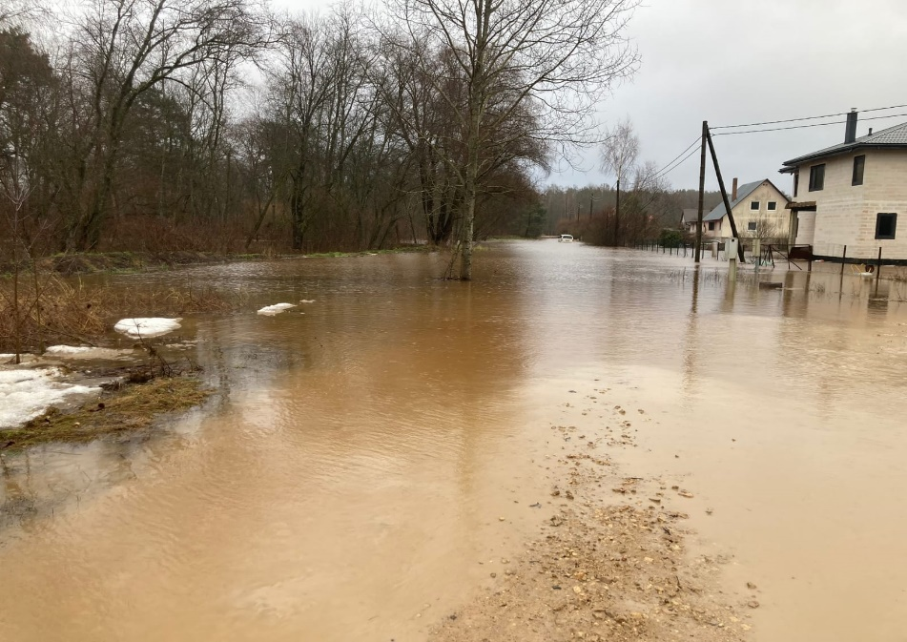
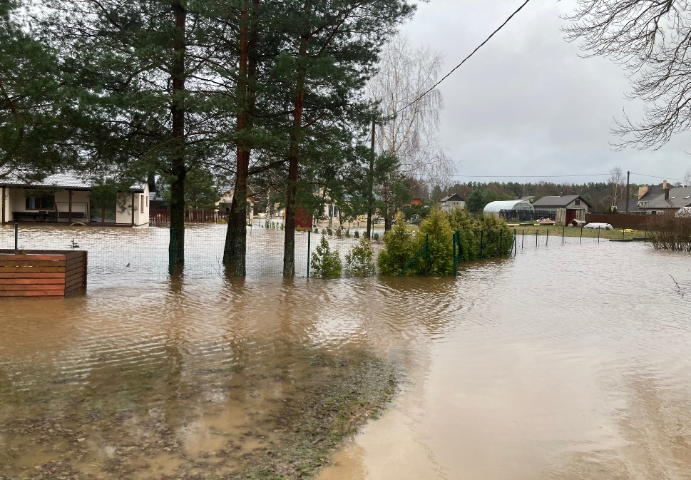
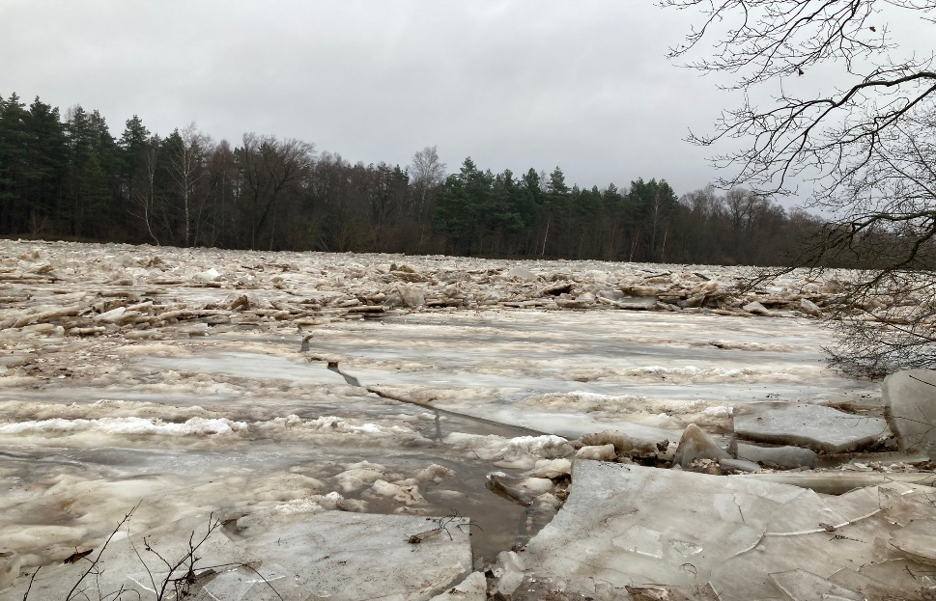
Attēli no š.g. 3.janāva plūdiem Nūrnieku ielas apkārtnē

Slide 5
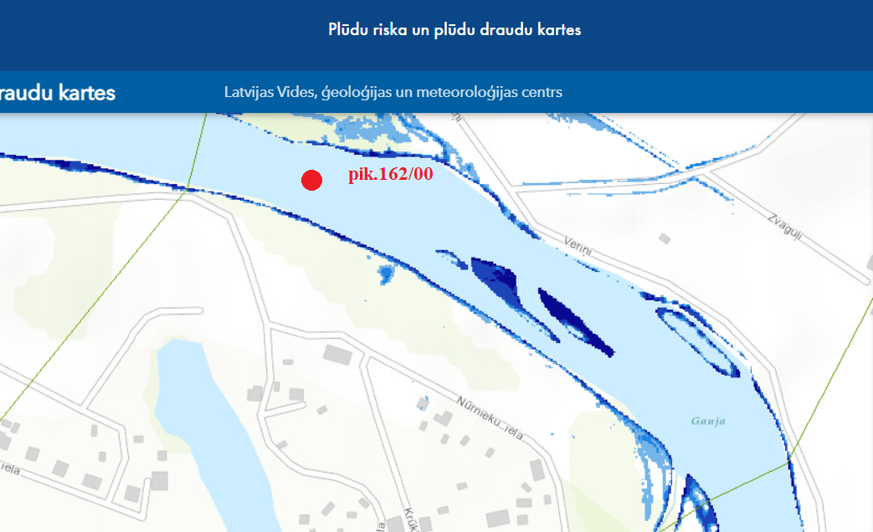
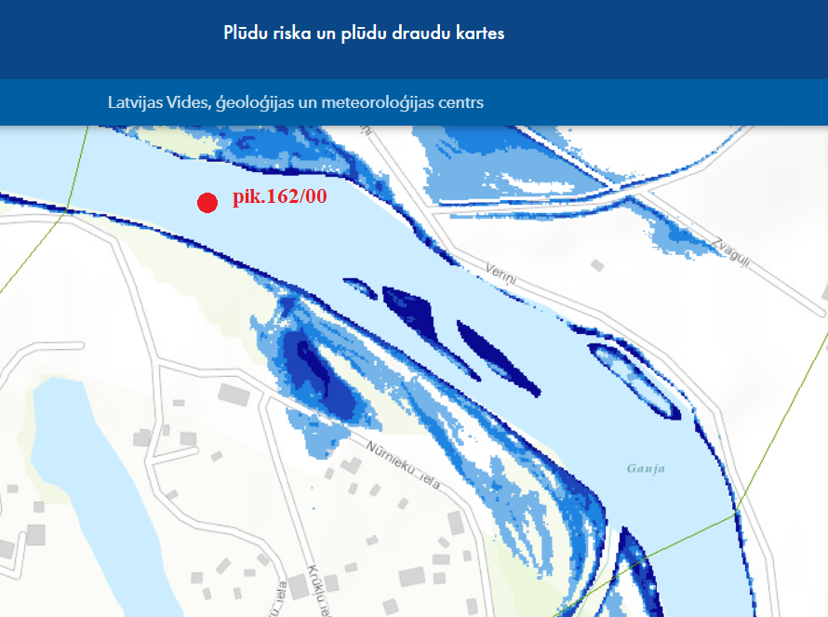
10% (reizi 10.gados)
1% (reizi 100.gados)
Saskaņā ar LVĢMC saņemto izziņu Gaujas upes pavasara palu maksimālās ūdens līmeņa atzīmes ar 10% un 1% pārsniegšanas varbūtībām tika iegūtas 2019. gadā, veicot plūdu modelēšanu Ādažu novadam kā nacionālas nozīmes plūdu riska teritorijai.

Slide 6
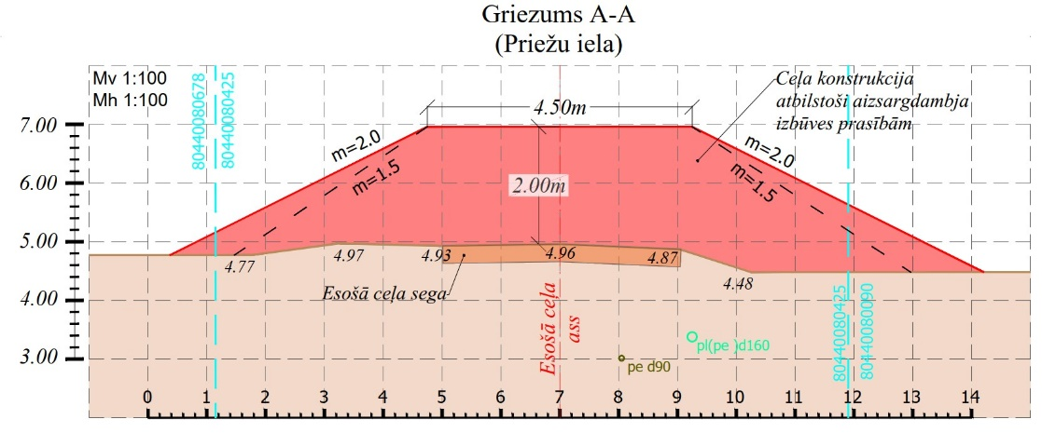
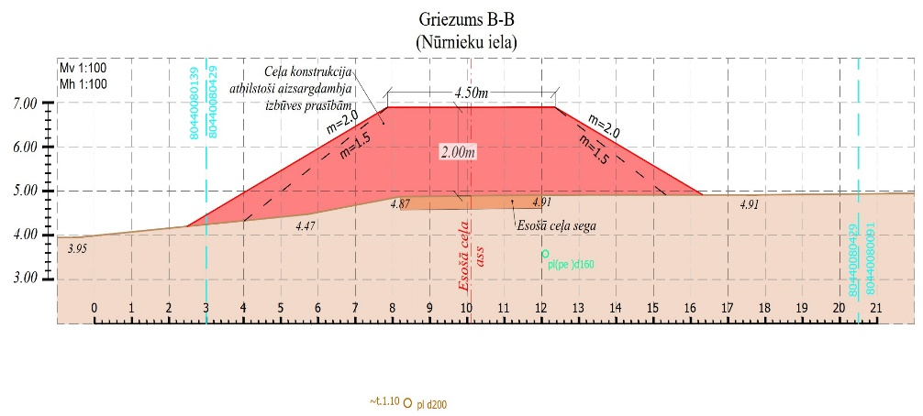
Priežu/Nūrnieku ielas pacelšana

Slide 7
Iela jāpaaugstina par vismaz 1,5-2,0m.
Jāpārliek inženierkomunikācijas.
Jājauc nost izbūvētie žogi, ja nepieciešams.
Nogāzes jāveido slīpumā 1:2.
Pastāv iespēja, ka atsevišķās vietās nebūs iespējams izbūvēt nobrauktuves uz zemes gabaliem.
Ja tiek uzbērta daļa no Priežu ielas, tad dzīvojamās mājas, kas atrodas Gaujas upes pusē paliek applūstošajā zonā.
Finansiāli lielāki ieguldījumi no pašvaldības puses.
Tehniski dārgs risinājums

Slide 8
Pagaidu grunts uzbērums gar Nūrnieku ielu
Grunts uzbērums bija paredzēts kā pagaidu risinājums un pierādījās, ka nav efektīvs.
Pagaidu grunts uzbērums tika veidots pie mazāka ūdens līmeņa augstuma atzīmes.
Pagaidu grunts uzbērums daļēji tika veidots no atbilstoša materiāla, kas paredzēts dambju būvniecībai.
Pagaidu grunts uzbērums atrodas ĪA biotopā.
Pagaidu grunts uzbērums neatrisina applūšanu teritorijā.
Pagaidu grunts uzbēršana, kā pagaidu risinājums rada maldīgu priekšstatu par hidrobūves esamību, patiesībā rada maldinošu drošības sajūtu iedzīvotājiem, kas applūšanas gadījumā vēl vairāk pastiprina plūdu sekas un negatīvo attieksmi.
Pagaidu grunts uzbērums tiek veidots cita zemes gabala īpašumā, līdz ar to ir nepieciešama saskaņošana ar zemes īpašnieku.
Risinājums ir jāsaskaņo būvvaldē, lai tā nebūtu nelegāla būve.
Tehniski nepiemērots risinājums

Slide 9
Ierosinājumi/tālākās darbības
Nepieciešams veikt priekšizpēti (t.sk. hidromodelis), lai noskaidrotu kā aizsargdambja būvniecība ietekmētu Gaujas upes labo krastu un augšteci (Garkalne) (~30 000 eur bez PVN).
Jāveic IVN, jo aizsargdambja trase iet pa ĪA biotopu.
Jāuzsāk atkārtota zemju īpašnieku informēšana par plānoto ieceri un jāslēdz vienošanās ar privāto zemju īpašniekiem (25 īpašumi) vai zemes atsavināšanas process.
Aptuvenās izmaksas atsavinot zemes īpašumus pēc kadastrālās vērtības ~ 12 tūkst.
Paralēli veikt Būvprojekta izstrādi.
Izpildes termiņš līdz aizsargdambja būvniecībai vismaz 3.gadi.
Provizoriskās izmaksas ~ 4milj bez PVN.
Saskaņā ar VARAM informāciju nākamais projektu iesniegums indikatīvi varētu būt 2024. gada I ceturksnis.

Slide 10
Pašvaldības speciālistu viedoklis - nepieciešams aktualizēt informāciju par aizsargdambja izbūves iespējām no Kadagas tilta līdz Gaujas-Baltezera kanālam un uzsākt iepriekšējā slaidā minētās darbības, ņemot vērā arī to, ka sākot no 2024.gada būs iespēja pieteikties ES finansējumam.

Slide 11
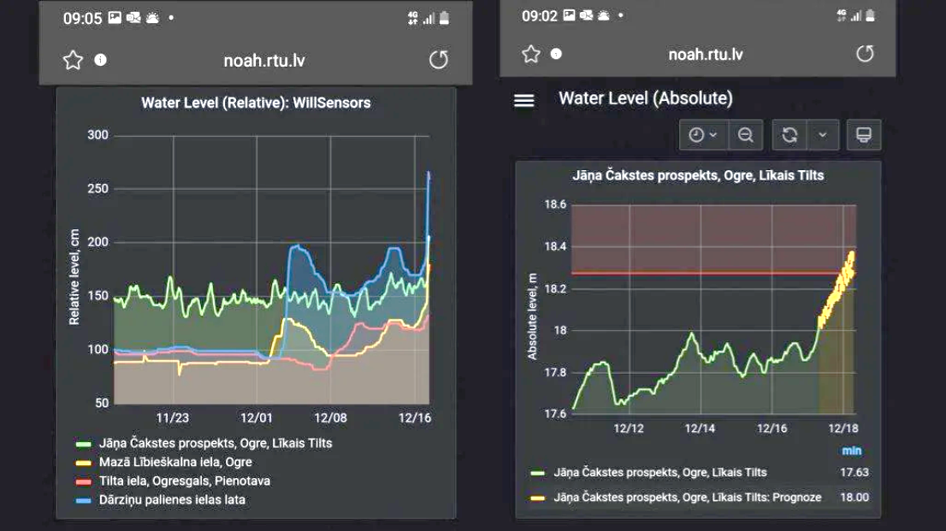
Papildus ierosinājums
Katru gadu pēc pavasara paliem jāveic mērījumi upes gultnei.
Datus par ūdens līmeņiem iegūt vienā sistēmā un uzkrāt.
Sadarbības iespējas ar RTU par plūdu brīdināšanas sistēmu.
Izmantot iegūtos līmeņu datus un upes gultnes mērījumus.

Slide 12
Paldies par uzmanību!

